Slide 1
A legislação de proteção a criança e os parâmetros que a norteiam
Terçália Suassuna Vaz Lira
NUPECIJ

Slide 2
As concepções construídas acerca da infância no Brasil
As concepções de infância no Brasil se fez sob a influência da colonização
Com a colonização construiu-se a imagem da criança em que se integravam diferentes crianças: imigrantes, órfãs, pobres, judias, indígens, negras...
As diferenças impunham diferentes formas de tratamento.
Sua evidência se fazia em relação ao trabalho.
A infância era vivenciada de modo diferente de acordo com a situação econômica
A história da infância no Brasil é marcada por uma série de medidas e legislações que visaram sobretudo manter as desigualdades existentes.
O que se fez pela via do recolhimento, isolamento e educação para o trabalho.

Slide 3
No período colonial a infância se fez assistir por meio de uma burocracia subjugada as determinações de Portugal por meio de uma relação entre Igreja Católica e a Corte Portuguesa. No qual as crianças indígenas era o principal alvo.
O cuidado e o processo de evangelização aplicado as crianças indígenas visavam disciplina, incutindo-lhes normas e costumes cristãos. Cujo papel foi designado aos jesuítas.
Com a perda do poder e expulsão dos jesuítas, ocasião em que se fez proibir a escravização de índios, a criança indígena perdeu sua importância.
Com o processo de exploração das riquezas naturais, o escravo proveniente da África torna-se o elemento de grande importância para as atividades econômicas. Surge a criança escrava.
O abandono de crianças era uma prática frequente, sendo escrava ou não.
O que levou a criação de asilos de recolhimento: a Roda dos Expostos.

Slide 4
A roda dos Expostos
A roda era um parelho de madeira, de formato de um cilindro, com um dos lados vazados, assentado num eixo que produzia um movimento rotativo, anexo a um asilo de menores. Tal engrenagem, permitia ocultar a identidade de quem abandonava.
O sistema de Rodas dos Expostos eram administrados pela Igreja Católica, pelas Santas Casas de Misericórdia, contando com subsídios provenientes dos cofres públicos
A legislação na época reflete a relação entre a Igreja e o Estado no atendimento à infância órfã e abandonada.
O objetivo era esconder a criança e sua origem e preservar a honra das famílias.
“Expostos, enjeitados, deserdados da sorte ou da fortuna, infância desditosa ou infeliz” eram denominações de uso corrente no período, referindo-se aos abandonados na Roda.
Na Casa dos expostos a mortalidade era elevada atingindo a maioria das crianças que lá se encontravam.
Motivo pelo qual foram extintas em 1927.

Slide 5
As origens da legislação e do atendimento á infância no Brasil
Durante três séculos e meio as iniciativas em relação à infância no Brasil foram quase todas de caráter religioso
A Roda dos expostos foi a principal iniciativa no período.
O Estado somente veio se manifestar em 1850 quando da criação do Imperial Instituto de Meninos Aprendiz de Marinheiros, depois outros foram criados para cegos, surdos e desvalidos
Grande parte destes estabelecimentos eram destinados a acolher crianças e lhes dar um ensino profissionalizante.
Era comum a oferta de crianças ás fábricas

Slide 6
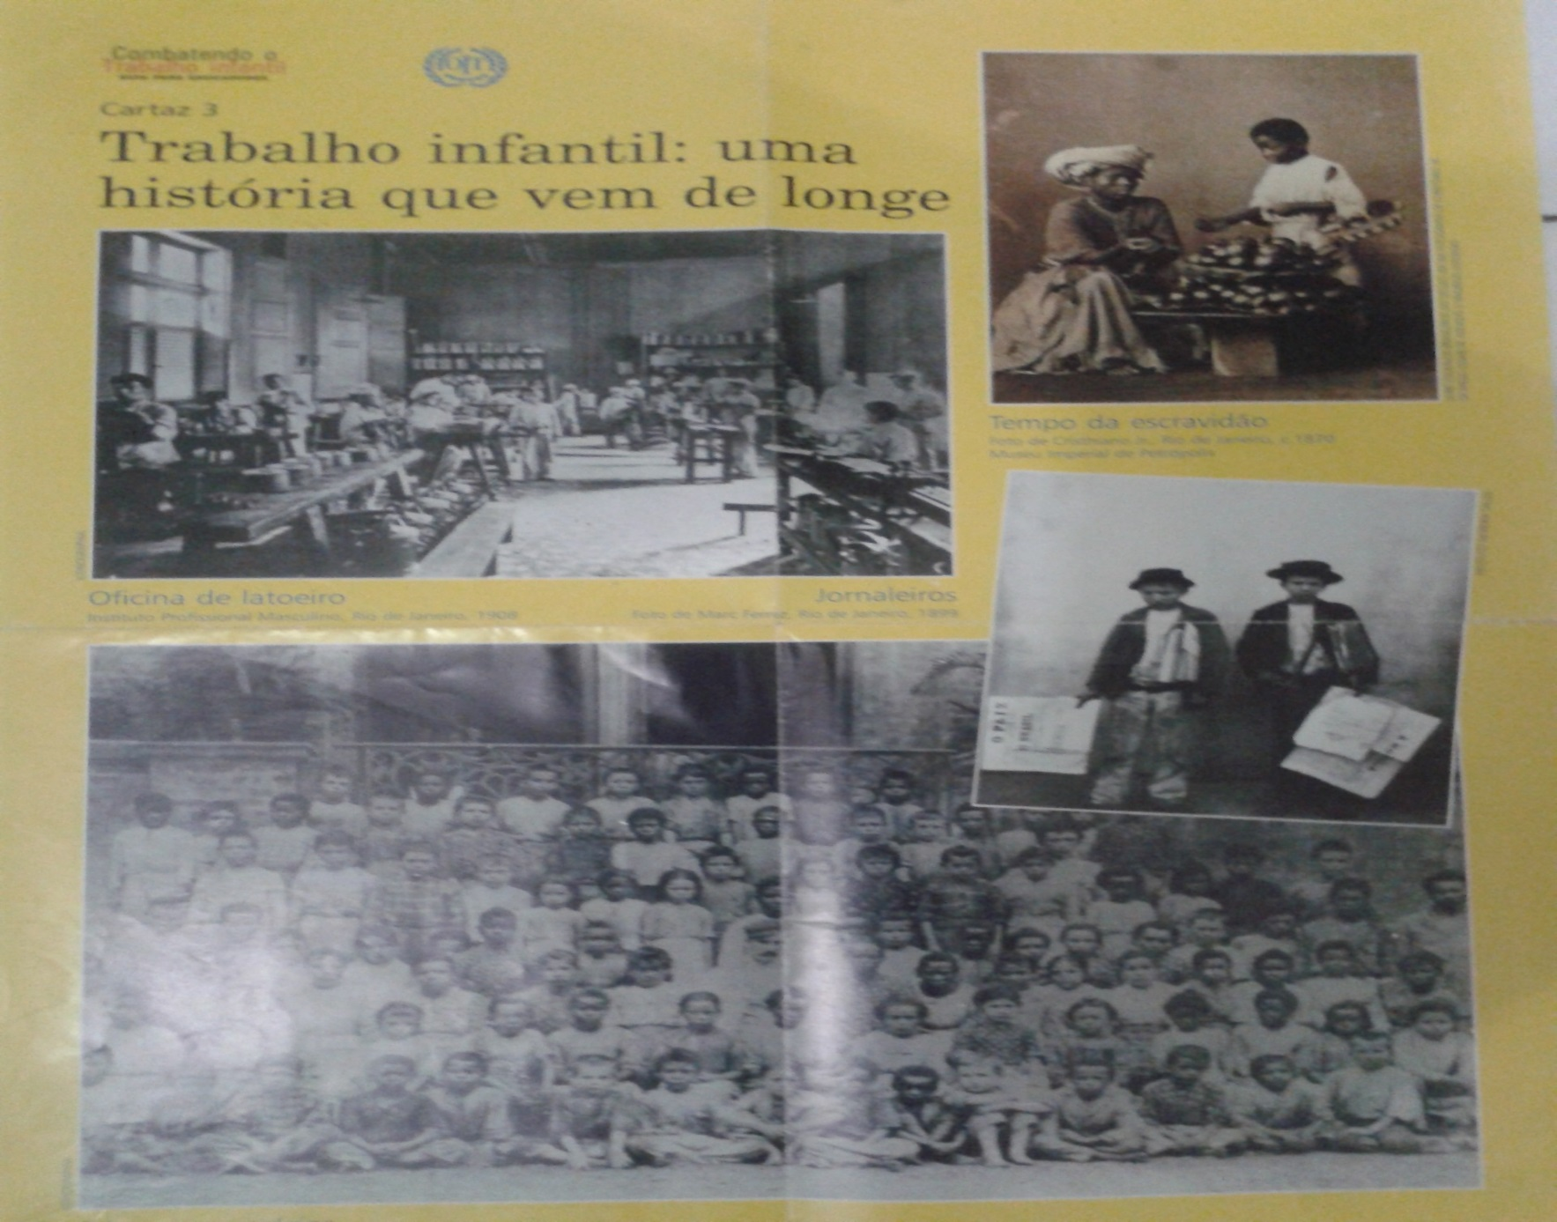

Slide 7
O higienismo médico se colocou como o maior aliado do Estado e a ele é creditado o sentimento de infância no Brasil
Com eles uma rede de assistência e uma legislação voltada á infância começa a ser pensada
As primeiras legislações que tratam da proteção a infância surgem no século XIX
Em 1891 surge a primeira legislação que regulamenta a idade para admissão ao trabalho
E no século XX surge o primeiro Código de menores

Slide 8
Cronologia do atendimento à infância no Brasil
1. Até 1900 – O atendimento era realizado pela Igreja Católica. As Santas Casas de Misericórdia atendiam crianças, idosos e enfermos.
2. 1900-1930 – Cria-se em 1922 o primeiro estabelecimento público de atendimento a menores do Distrito Federal (Rio de Janeiro.
1927 – O Juiz Mello Mattos cria o primeiro Código de Menores

Slide 9
1930-1945 – A revolução de 30 que faz derrubar as oligarquias agrárias também faz surgir posteriormente um Estado autoritário, que ficará conhecido como o Estado Novo, e que vigorará no país a partir de 1937.
1942 – Cria-se o SAM (Serviço de Assistência ao Menor). Trata-se de um serviço do Ministério da Justiça que equivale a um sistema prisional para menores de idade. Sua orientação é correcional-repressiva.
Cria-se no mesmo período: a LBA, a Casa do pequeno Jornaleiro, a Casa do pequeno Lavrador, a Casa do Pequeno trabalhador e a casa das Meninas.

Slide 10
1945-1964 – As massas de trabalhadores começam a romper com os mecanismo de controle do Estado Novo. O Regime militar implantado em 1964 vem destruir a Política Corporativa do Estado Novo e impedir a organização autônoma dos trabalhadores. Neste período o SAM começa a ser execrado pelo seu caráter embrutecedor e ser desvelado a opinião pública como a ”universidade do crime”.
1964-1980 – O golpe Militar, faz desaparecer as luzes da democracia, e as necessidades sociais passam a ser atendidas em nome dos interesses econômicos e de uma tecnocracia. Neste período é criado a Política Nacional do Bem Estar do Menos (1964) e O Código de Menores (1979).

Slide 11
Anos 1980 – Considerada a década perdida em termos de desenvolvimento econômico, e a década de avanços políticos e institucionais rumo a construção do estado democrático de direito. E um destes avanços foi reconhecer a situação dos meninos e meninas de rua como uma violação dos direitos humanos. O que levou a um conjunto de iniciativas visando a atendê-los e organizá-los para a luta por sues direitos. Tal Movimento levou estas crianças e entidades a irem a Brasília e a colocar em pauta de discussão para a Constituinte uma série de mudanças na legislação e no atendimento a infância no país. Destacam-se o importante papel de algumas entidades neste processo: A Frente Nacional de defesa dos direitos da Criança e do Adolescente. A Pastoral do Menor. O MNMMR, A Comissão Nacional Criança e Constituinte.

Slide 12
A história da legislação de proteção a infância no Brasil
Dois paradigmas nortearam as legislações:
O Princípio da Doutrina da situação irregular : O Código de 1927 e 1979
O Princípio da Doutrina da Proteção Integral à infância: A lei 8069/90 – O Estatuto da Criança e do Adolescente
Os Códigos de menores e o ECA demarcaram a história da legislação e do tratamento dado à infância pelo Estado.
Essas legislações estão inseridas no pensar e agir de sua época e de sua cultura, atrelada aos interesses em jogo

Slide 13
A Doutrina da situação irregular que norteou os Códigos de Menores estão impregnados das ideias liberais e positivistas revelando na legislação á força de um Estado controlador que utiliza o juiz para impor regras e normas aos filhos da pobreza
O ECA, consagra a Doutrina da Proteção integral, ao colocar a criança na ordem jurídica em igualdade de posições e sujeito de direitos. É criado em consonância com as Convenções internacionais e a própria Constituição Federal de 1988. Vistos como sujeitos gozando de direitos fundamentais inerentes á pessoa humana, assegurando-lhes o desenvolvimento físico, mental, espiritual e social em condições de liberdade e dignidade.

Slide 14
O Código de menores de 1927: Doutrina da situação irregular
Surge na década de 20 sob a ideologia de “salvar à criança” no qual estavam em jogo interesses de classe. Pelos ideais republicanos de “ordem e progresso” , a educação era pautada mas sob uma visão que primava pela a exclusão social.
Educação como antídoto à vagabundagem e à criminalidade e não como instrumento que possibilitasse igualdade social.
A questão que se colocava era uma nova ideologia do trabalho: roupagem dignificadora, valor moral que levava ao sentimento de nacionalidade.
O Código de menores não beneficiava todas as crianças, beneficiava apenas os denominados expostos, abandonados, vadios, mendigos e libertinos.

Slide 15
“O menor” no Código de menores
De acordo com o Código o menor não é aquele indivíduo com idade inferior a dezoito anos, é o proveniente de família pobre, desorganizada, desestruturada em que imperavam os maus costumes, a prostituição, a vagabundagem, a pouca instrução , o trabalho para sobreviver, filhos de pais que não tem moralidade e condições e econômicas para educá-los.
Um dos avanços do Código: a proibição de emprego de menores com idade inferior a 12 anos. A proibição do trabalho noturno, perigoso a menores de 18 anos, com aplicação de multas e direito á fiscalização
A regulamentação do trabalho de menores se fazia exigir pelos sindicatos e restringir o acesso dos desclassificados às ruas sob pena de ser julgado e apreendido sob a condição de abandonado ou vadio e imposto a esses as medidas legais. A ideologia presente era livrar a nação dos vadios que não contribuíam para o progresso do país.

Slide 16
A revisão do Código de menores de 1927: O Código de 1979
A transição entre o Código de 1927 e o de 1979 ocorreu efetivamente a partir da criação da FUNABEM
O surgimento da FUNABEM implicou na formação de uma política de bem estar do menor q qual tiveram que se subordinar todas as entidades públicas e privadas que prestavam atendimento as crianças e adolescentes.
A FUNABEM incorporou os serviços do SAM incluindo nos serviços carentes, abandonados e infratores.
O SAM foi visto como a Escola do crime. Devido as críticas recebidas, tanto do Estado como da sociedade civil, foi extinto em 1964.

Slide 17
Apesar da mobilização popular e do processo de democratização vivido no período o Código de 1979 está impregnado do conservadorismo presente no trato da questão social. Adota expressamente o princípio da situação irregular.
Passou a focalizar menores em situação de patologia social.
O princípio da situação irregular ao responsabilizar unicamente á família, acabou de considerá-la a única causa do problema, sem que o Estado assumisse a obrigação de protegê-la por meio de programas ou políticas sociais.
A culpabilização da família pelo Estado cresceu junto com a construção da assistência à infância no Brasil

Slide 18
As famílias foram atraídas pela proposta de internamento que lhes parecia um benefício face a situação de carência em que viviam.
Se no Código de 1927 o menor era o abandonado, o exposto e o delinquente . No Código de 1979 todas as denominações são substituídas por uma só “menor em situação irregular” e receberam o mesmo tratamento.
Tais legislações expunham as famílias pobres à intervenção do Estado por sua condição de pobreza, que estavam sujeitas as decisões do juiz.

Slide 19
O Movimento em prol dos Direitos Infantis
Os anos 1980 foi palco da luta pela democratização do país e de pressões de organismos internacionais que denunciavam os maus tratos e as condições de vida de crianças e adolescentes. Estava em pauta os direitos humanos e entre eles os direitos da infância.
O foco do problema recaia em causas estruturais, ligadas às razões históricas do processo de desenvolvimento político-econômico e social do país, tais como a má distribuição de renda e a desigualdade social.
Neste processo surge o MNMMR que contribuiu significativamente para trazer a questão da política da infância ao debate, que juntos com outros movimentos de defesa dos direitos da criança como a Pastoral do Menor, levaram a discussão ao movimento pela a constituinte

Slide 20
Este processo resultou no art. 227 da nova Constituição Federal.
É dever da família , da comunidade , da sociedade em geral e do poder público assegurar, com absoluta prioridade, a efetivação dos direitos referentes à vida, à saúde, à alimentação, à educação, ao esporte, ao lazer, à profissionalização, à cultura, à dignidade, ao respeito, à liberdade e a convivência familiar e comunitária, além de colocá-los a salvo de toda forma de negligência, discriminação, exploração, crueldade e opressão.”
Pela primeira vez a Constituição atribui a família, a sociedade e ao Estado o dever de assegurar os direitos à criança e ao adolescente.

